Slide 1
Fehérdoboz technikák
Radnai Máté
SQA, Neuron Software
Tisza András Zsolt
SQA Manager, Neuron Software

Slide 2
Notes:
Mindegyik technikának megvannak az erősségei és gyengeségei.
Különböző típusok különböző hibákat találnak meg.
Komponens tesztelésnél a technika inkább kódolásban talál hibákat, mint UI szinten
Határérték elemzés NEM input kombinációkat talál meg

Slide 3
4.4 Struktúra alapú, vagy fehérdoboz technikák
Struktúra alapú teszt fogalma
4.4.1 Utasítás szintű teszt és lefedettség
4.4.2 Döntési teszt és lefedettség
4.4.3 Egyéb struktúra alapú technikák

Slide 4
4.4.0 Struktúra alapú Teszt fogalma
fehérdoboz teszt: a szoftver belső struktúrájának elemzésén alapuló teszt white-box testing, glass box testing, clear-box testing
Control-flow graph(vezérlési folyamat)
Csomópont, A1,..,A6,F1,F2,F3, pl. utasítások, képernyők
Élek, a,…,k, közvetlenül egymés után jöhetnek
Utak, A1 F1 A2 F2 F3 A6,

Slide 5
4.4.1 Utasítás szintű teszt és lefedettség
Utasítás (csúcs) bejárás
Lefedettség: végrehajtott utasítás / összes utasítás

Slide 6
4.4.2 Döntési teszt és lefedettség
Döntés (él) bejárás
Lefedettség: bejárt ágak / összes döntési kimenet
A teljes döntési lefedettség egyúttal teljes utasítás lefedettség is

Slide 7
4.4.3 Egyéb struktúra alapú technikák
11 él (e), 9 csomópont (n), 1 összefüggő komponens (p)
Ciklomatikus komplexitás CK=e-n+2p =11-9+2=4
CK 1-10 : egyszerű program
CK 11-20 : mérsékelt kockázat
CK 21-50 : magas kockázat
CK 51- : tesztelhetetlen program
Út lefedettség

Slide 8
Megbeszéltük: Struktúra alapú, vagy fehérdoboz technikák
Struktúra alapú teszt fogalma
4.4.1 Utasítás szintű teszt és lefedettség
4.4.2 Döntési teszt és lefedettség
4.4.3 Egyéb struktúra alapú technikák

Slide 9
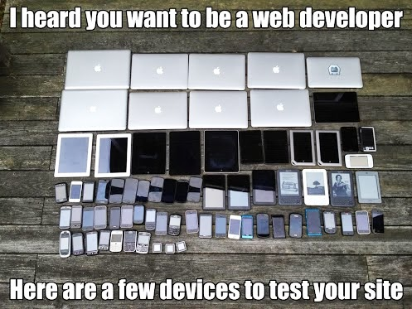

Slide 10
Misc.
http://xmlbeautifier.com/
https://jsonformatter.curiousconcept.com/
http://www.generatedata.com/
Ditto
Browser add-ons (pl. refresh, cookies, etc.)
Iris mini

Slide 11
White box tools
EclEmma (eclipse)
VisualVM (easter egg)
SonarLint
SonarQube
PMD
SpotBugs (eclipse) FindBugs (intellij)
CodeCity (eclipse)
JUnit
EvoSuite / IntelliTest

Slide 12
Security
https://www.ssllabs.com/ssltest/analyze.html
https://www.wireshark.org/
https://webcookies.org/
https://www.owasp.org/index.php/Category:Vulnerability_Scanning_Tools
Nmap
Vega
Golismero
MobSF
Nikto
Sslscan
Wapiti
SoapUI

Slide 13
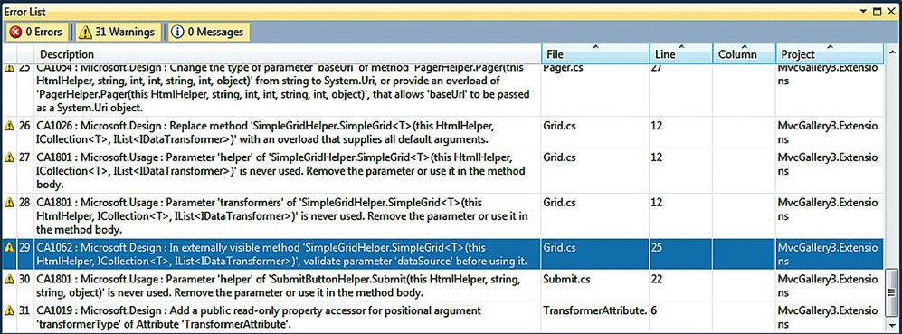
3.3 Statikus elemzés eszközökkel
A szoftverelemek (például követelmények vagy kód) elemzése azok futtatása nélkül.
Notes:
Hibatípusok: Standardoktól való eltérés, Designbeli hibák, nem karbantartható kód, inkonzisztens interfész specifikációk
Komponensteszthez használják a fejlesztők fejlesztés közben

Slide 14
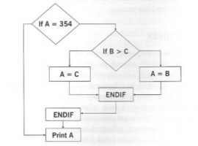
3.2 A felülvizsgálat folyamata – Statikus elemzés
7 csomópont , 8 élet látunk: 8-7+2=3
Notes:
1990-ben 700 utólagos probléma C-ben
Sok szabvány, kontextusfüggő szabványok, (file-ok ellenőrzése manuálisan lehetetlen), ha az emberek ezzel töltik az idejüket, nem figyelnek olyan programhibákra, amelyeket egyébként megtalálnának
Kód 20%-a okozza a problémák 80%-át

Slide 15
Feladat #0
Feladat:
Előző dia alapján program létrehozása
fenti eszközök használata

Slide 16
Feladat #1
Számológép létrehozása
Összeadás
Kivonás
Osztás
Szorzás
Feladat: fenti eszközök használata

Slide 17
Fehérdoboz technikák
Radnai Máté
SQA, Neuron Software
Tisza András Zsolt
SQA Manager, Neuron Software

